Slide 1
В с е р а з н ы е ,
н о в с е н у ж н ы !

Slide 2
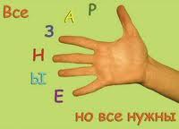
16 ноября жители многих стран мира отмечают Международный день толерантности или День терпимости.

Slide 4
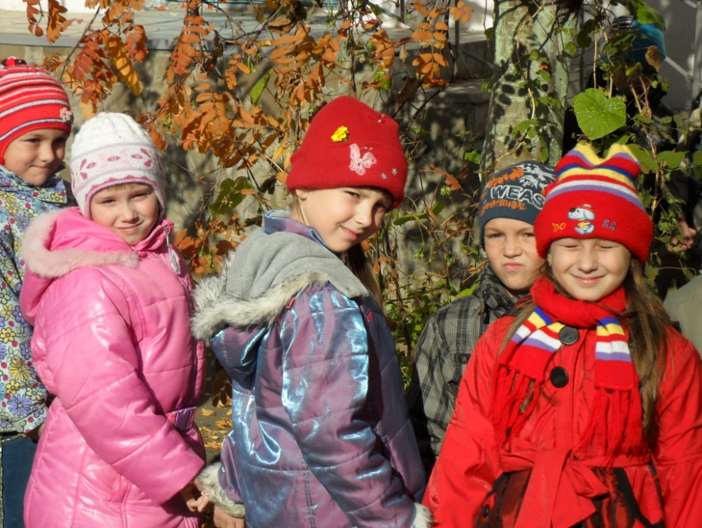
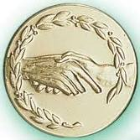
В своем широком смысле слово «толерантность» (от латинского tolerantia, то есть терпение), означает терпимость к чужим мнениям и поступкам, способность относиться к ним без раздражения. В этом смысле толерантность является редкой чертой характера. Толерантный человек уважает убеждения других, не стараясь доказать свою исключительную правоту.

Slide 5
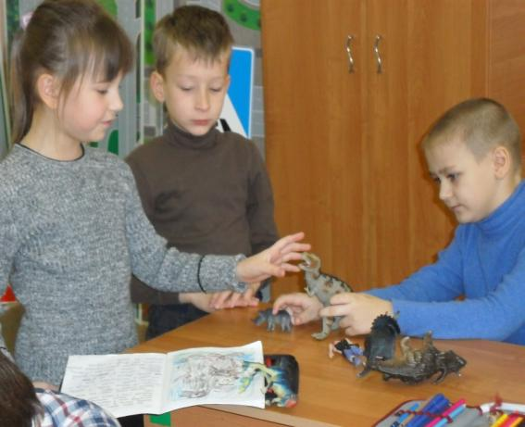
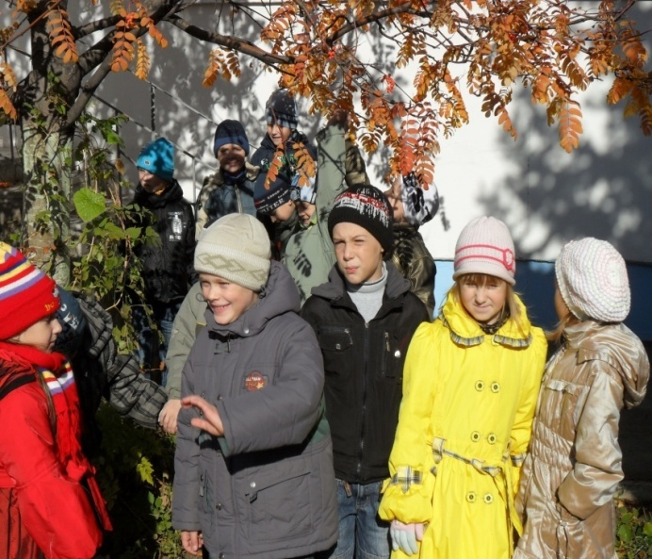
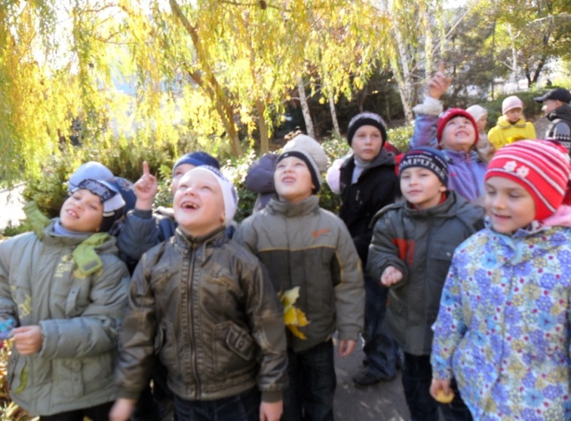
Принятие и доверие,
которые ассоциируются
с сущностью или «внутренним
Я» человека.
Любознательность и доверчивость,
свойственная маленькому ребёнку.
Терпимость, ассоциируемую с
личностью (внешним
«Я» человека).

Slide 6
Что свойственно человеку
Толерантному (Т)
1. Знание себя Адекватно оценивает себя и окружающих. Способен относиться к себе критически, старается разобраться в своих проблемах, собственных достоинствах и недостатках.
Интолерантному (И)
1. Знание себя
Замечает у себя преимущественно достоинства, а у других недостатки, по поводу которых занимает обвинительную позицию.

Slide 7
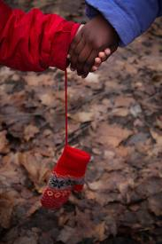
2. Защищенность Т: Уверен в себе, не сомневается, что справится с любой возникшей задачей.
2. Защищенность
И: Опасается своего социального окружения и самого себя: во всем видит угрозу.

Slide 8
3. Ответственность Т: Не перекладывает ответственность на других, сам отвечает за свои поступки.
3. Ответственность И: Считает, что происходящие события от него не зависят, следовательно, снимает с себя ответственность за происходящее вокруг. Беспричинно подозревает, что ему вредят.

Slide 9
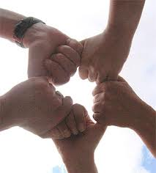
4. Потребность в определении
И: Склонен отодвигать себя на второй план («пусть кто-нибудь другой, только не я…»).
4. Потребность в определении
Т: Стремится к работе, творчеству, самореализации.

Slide 10
5. Чувство юмора Т: Живо реагирует на шутки, способен посмеяться и над собой.
5. Чувство юмора
И: Апатично либо мрачно воспринимает юмор. Раздраженно реагирует даже на безобидные шутки в свой адрес.

Slide 11
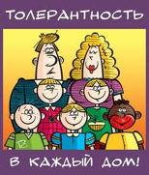
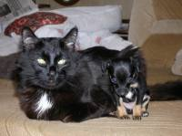
6. Авторитаризм Т: Предпочитает демократические начала.
6. Авторитаризм
И: Предпочитает жесткую власть.

Slide 12
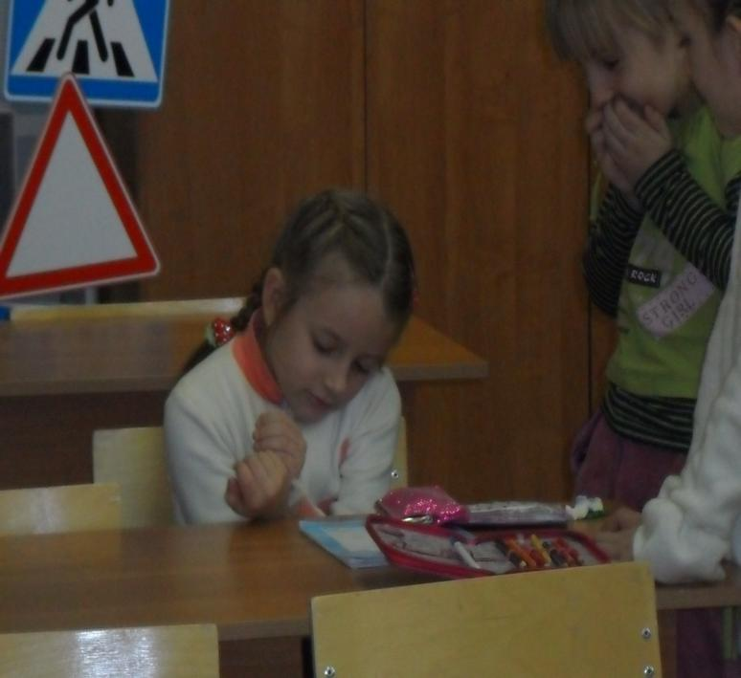
Как видим, толерантность – это не просто отдельно взятое качество, а результирующий фактор взаимосвязанных свойств личности. А потому взятая на себя задача «стану терпимым!» может привести только к усилению моральной толерантности.

Slide 13
Дорасти же до нравственной можно, лишь начав с самопознания и двигаясь в направлении внутренней гармонии. И она, эта гармония, будет расти и, по мудрому выражению Джебрана Калила Джебрана, «раскрываться, как лотос с бесчисленными лепестками»...

Slide 14
Презентацию подготовила
Андреева Елена Владимировна,
учитель МОУ гимназии №6 Красноармейского района
города Волгограда.
В презентации использованы Интернет-ресурсы:
images.yandex.ru
tolerantnost.narod.ru/intrest.html
image.websib.ru
pedsovet.org
ipkpro.ru

